Slide 1

Муниципальное дошкольное образовательное учреждение
"Детский сад комбинированного вида №9» г. Приозерск
«Живая природа. Насекомые»
Подготовила воспитатель старшей группы Сергеева Л.В.

Slide 2

Тема: «Этот удивительный мир насекомых»
Цель: уточнить знания о характерных особенностях насекомых, об условиях жизни, о пользе и вреде насекомых.
Задачи:
Образовательные:
- расширять и уточнять знания о насекомых, об их существенных признаках;
- обобщать представления о многообразии насекомых, о приспособлении к условиям жизни;
- уточнять знания о пользе и вреде насекомых для человека;
- устанавливать причинно-следственные связи между явлениями;
- продолжать учить отгадывать загадки.
Коррекционно – развивающие:
- способствовать развитию наблюдательности, внимания, памяти, мышления;
- активизировать и расширять словарный запас;
- развивать связную речь.
Воспитательные:
- прививать бережное отношение ко всему живому;
- замечать красоту окружающей природы;
- воспитывать понимание и соблюдение правил поведения при встрече с разными насекомыми;
- воспитание бережного отношения к природе.

Slide 3
Мир насекомых очень интересен, каждое насекомое таит в себе множество удивительных свойств. А всё, что удивительное и интересное, притягивает, заостряет внимание ребёнка.
На протяжении всей недели воспитанники группы № 9 получали много информации о различных насекомых и их жизнедеятельности, о пользе в природе. Были проведены беседы по данной теме, просмотрены презентации, фильмы, мультфильмы. Свои впечатления, полученные от мира насекомых, дети смогли выразить в собственном творчестве.
Так, эта неделя прошла очень плодотворно. Ребята получили важную информацию, которая непременно поможет им бережно относиться к природе, а также безопасно взаимодействовать с ее обитателями.

Slide 4
Чтение художественной литературы:
К.Ушинский «Капустная бабочка»,
В.Бианки «Муравейник зашевелился», Т.Н. Нуждина «Мир насекомых».
Предметные картинки – карточки:
(животные, птицы, насекомые), пиктограммы, плоскостные бумажные цветы, муляжи насекомых, иллюстрации насекомых (бабочка, пчела, божья коровка, муравей, комар, муха, кузнечик), карточки с растениями (ромашка, клевер, подорожник, одуванчик, мать-и-мачеха).

Slide 5
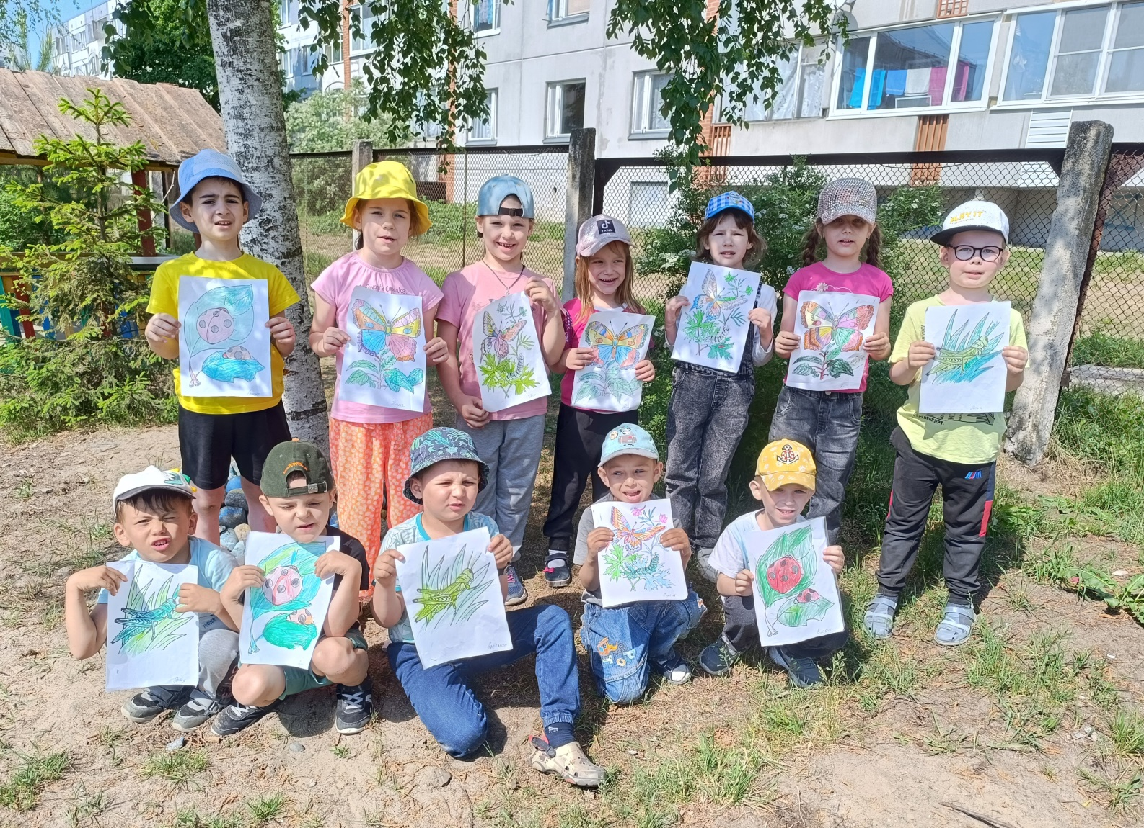

Slide 6
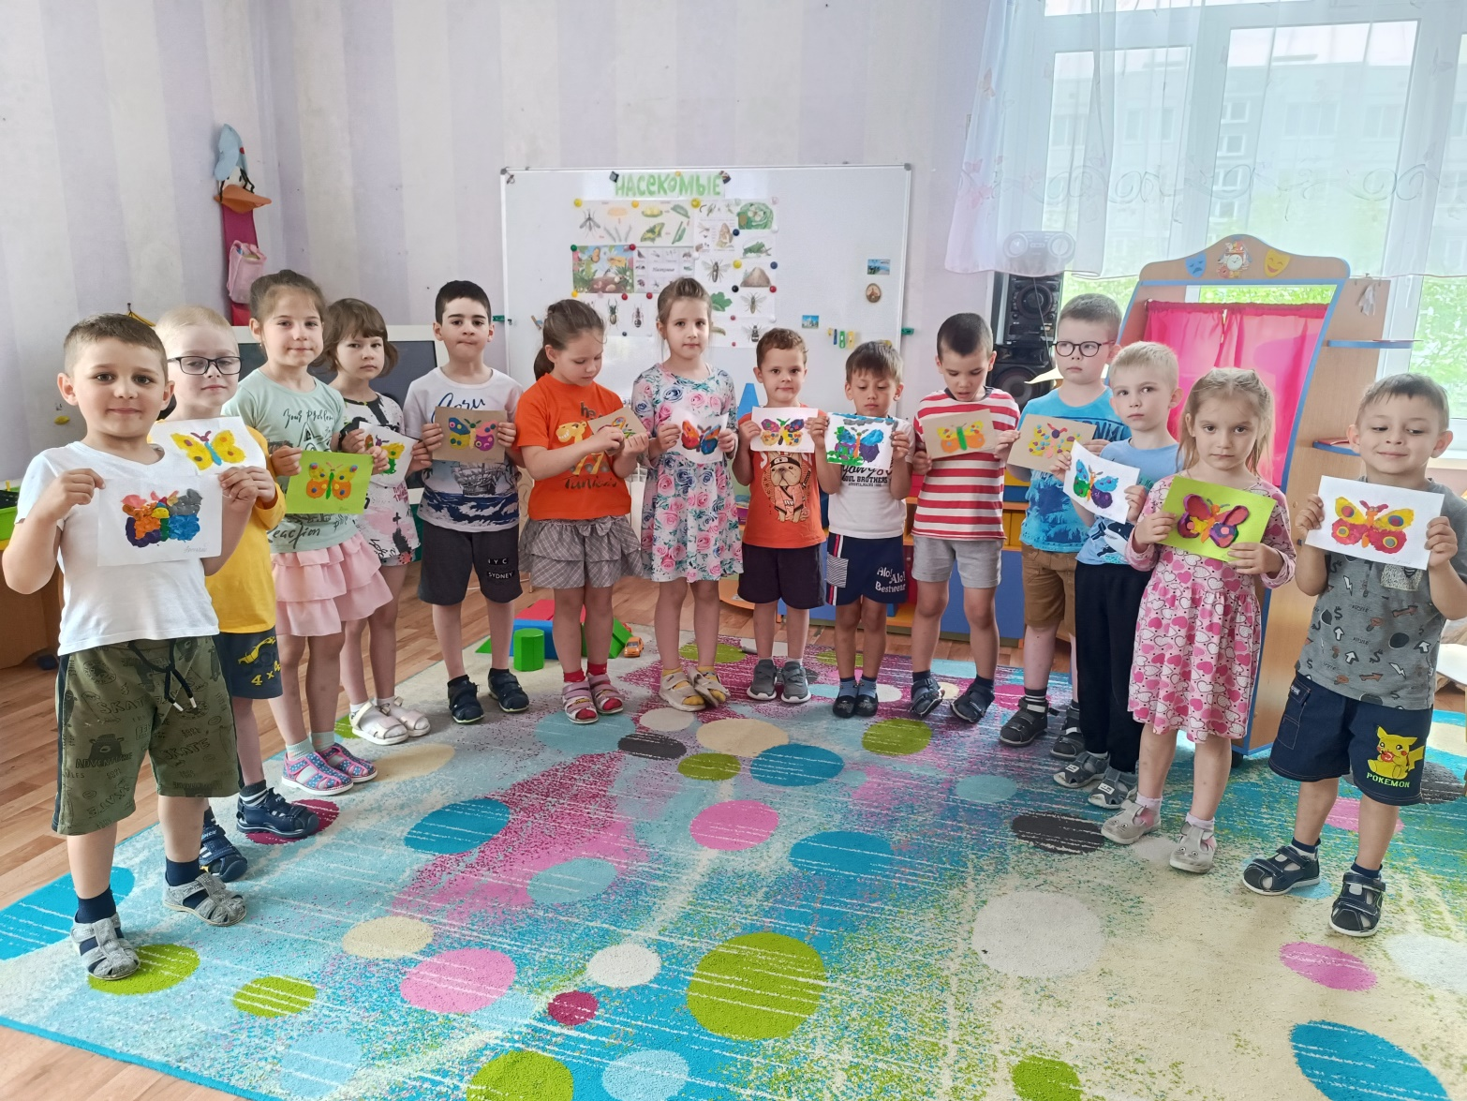

Slide 7
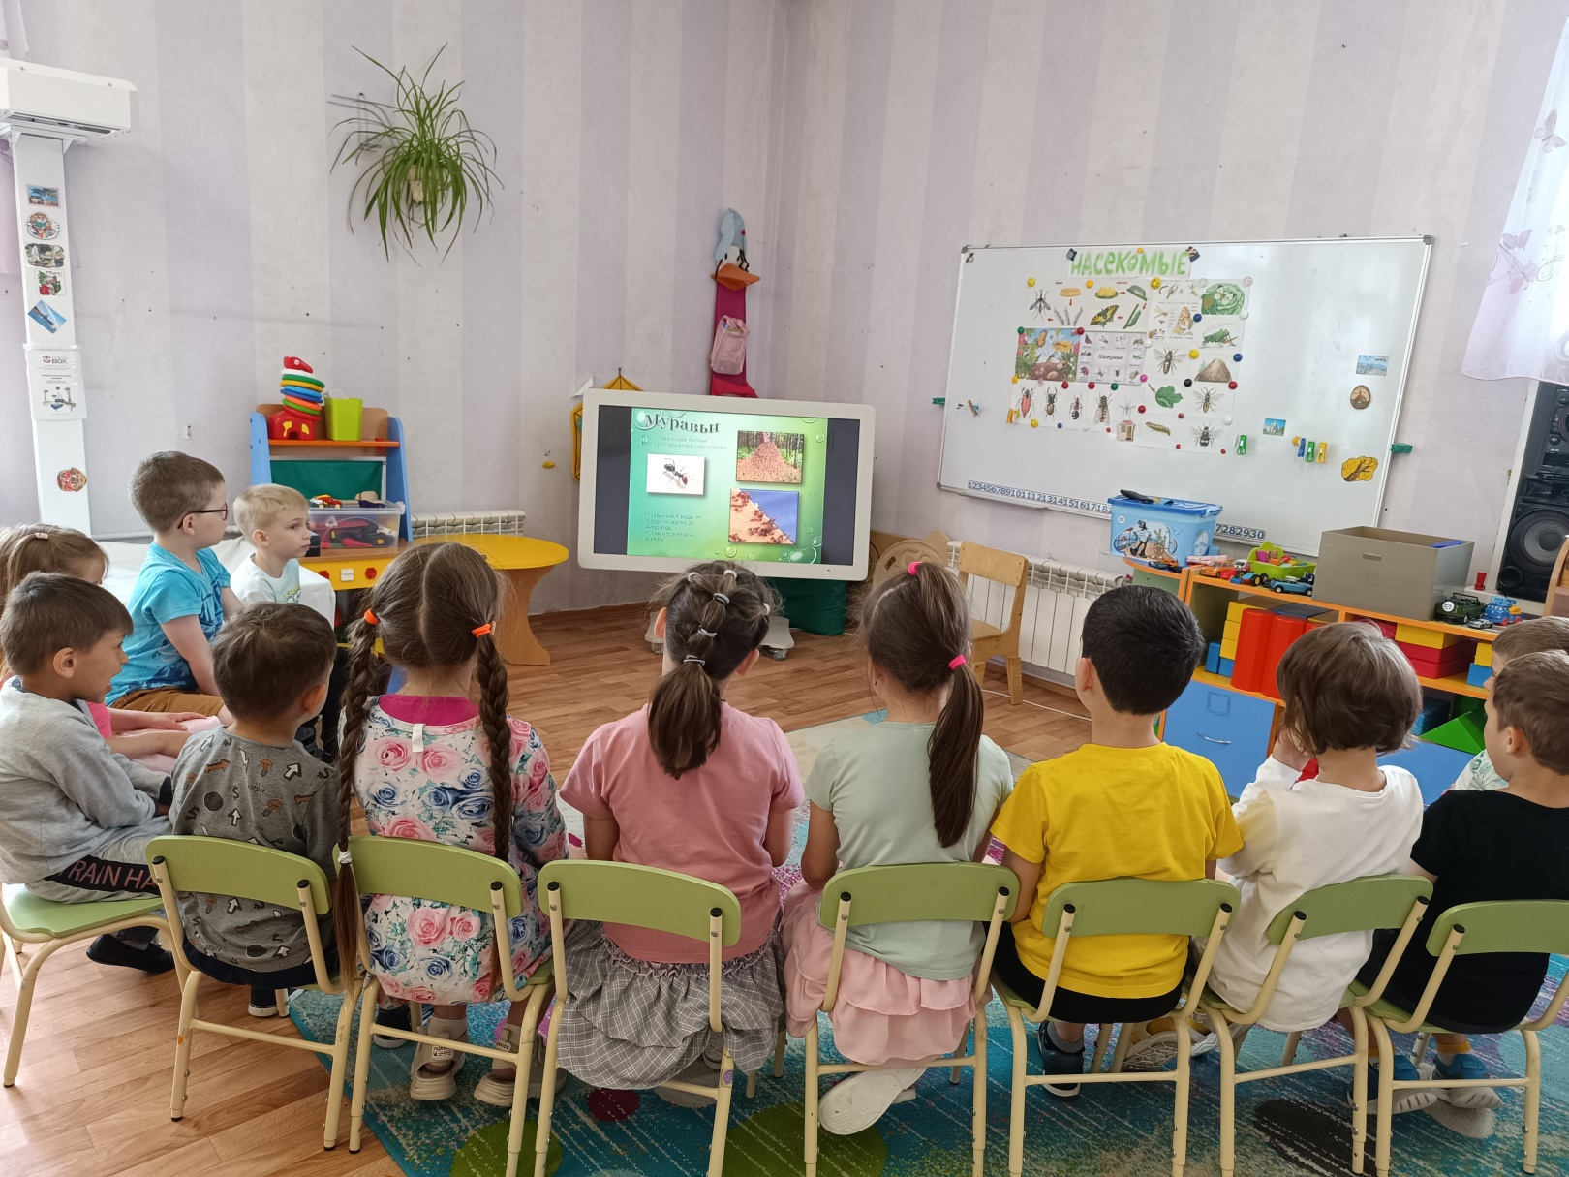

Slide 8
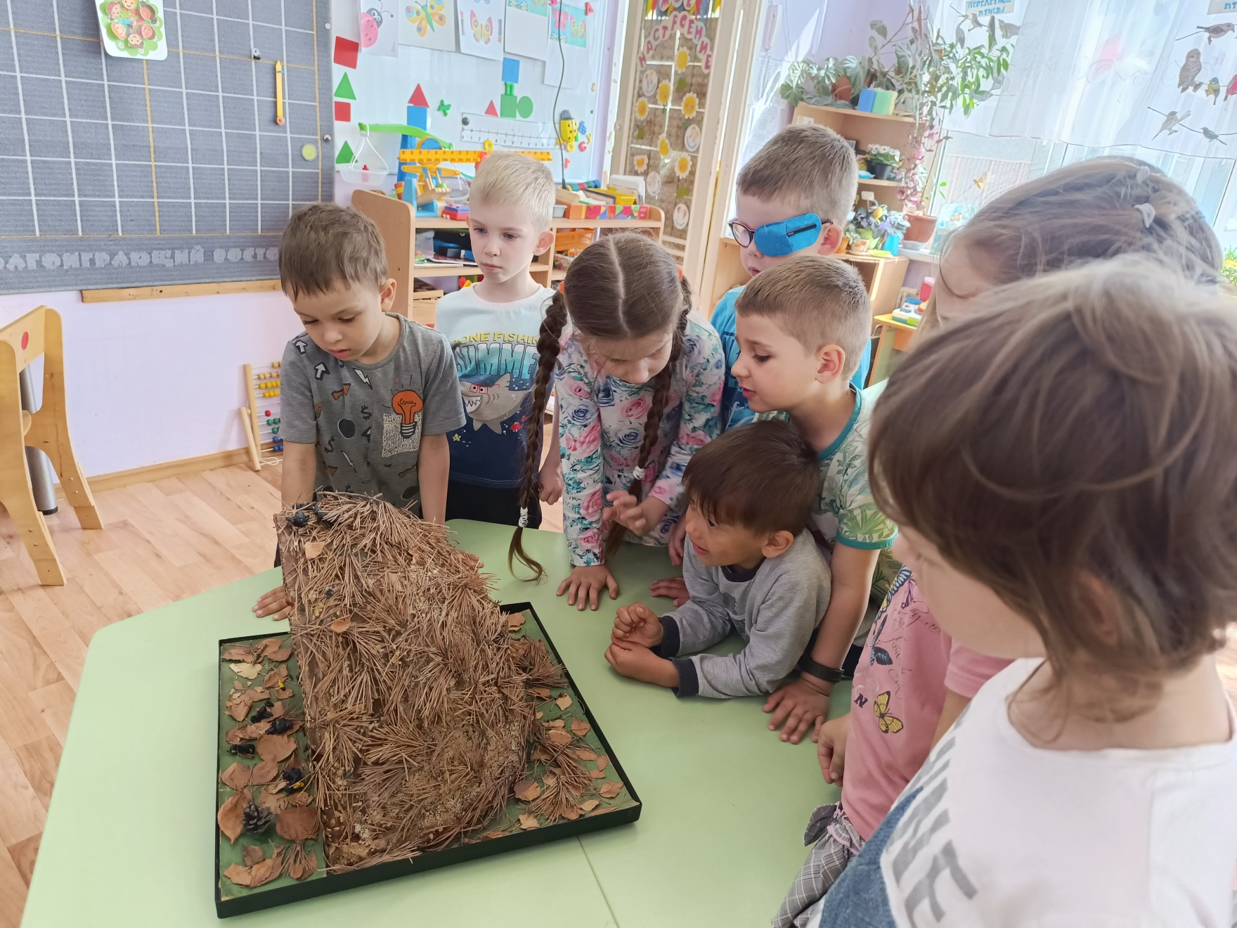

Slide 9
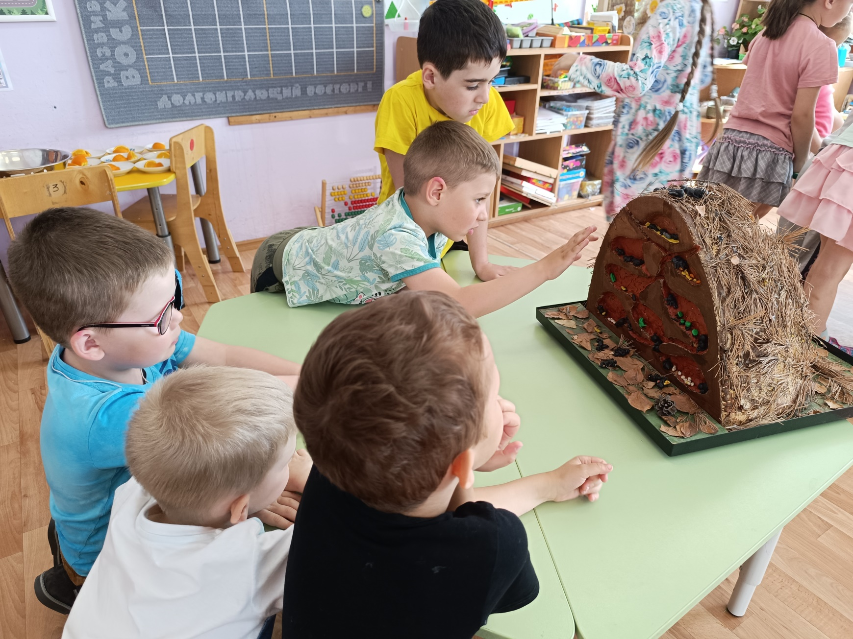

Slide 10
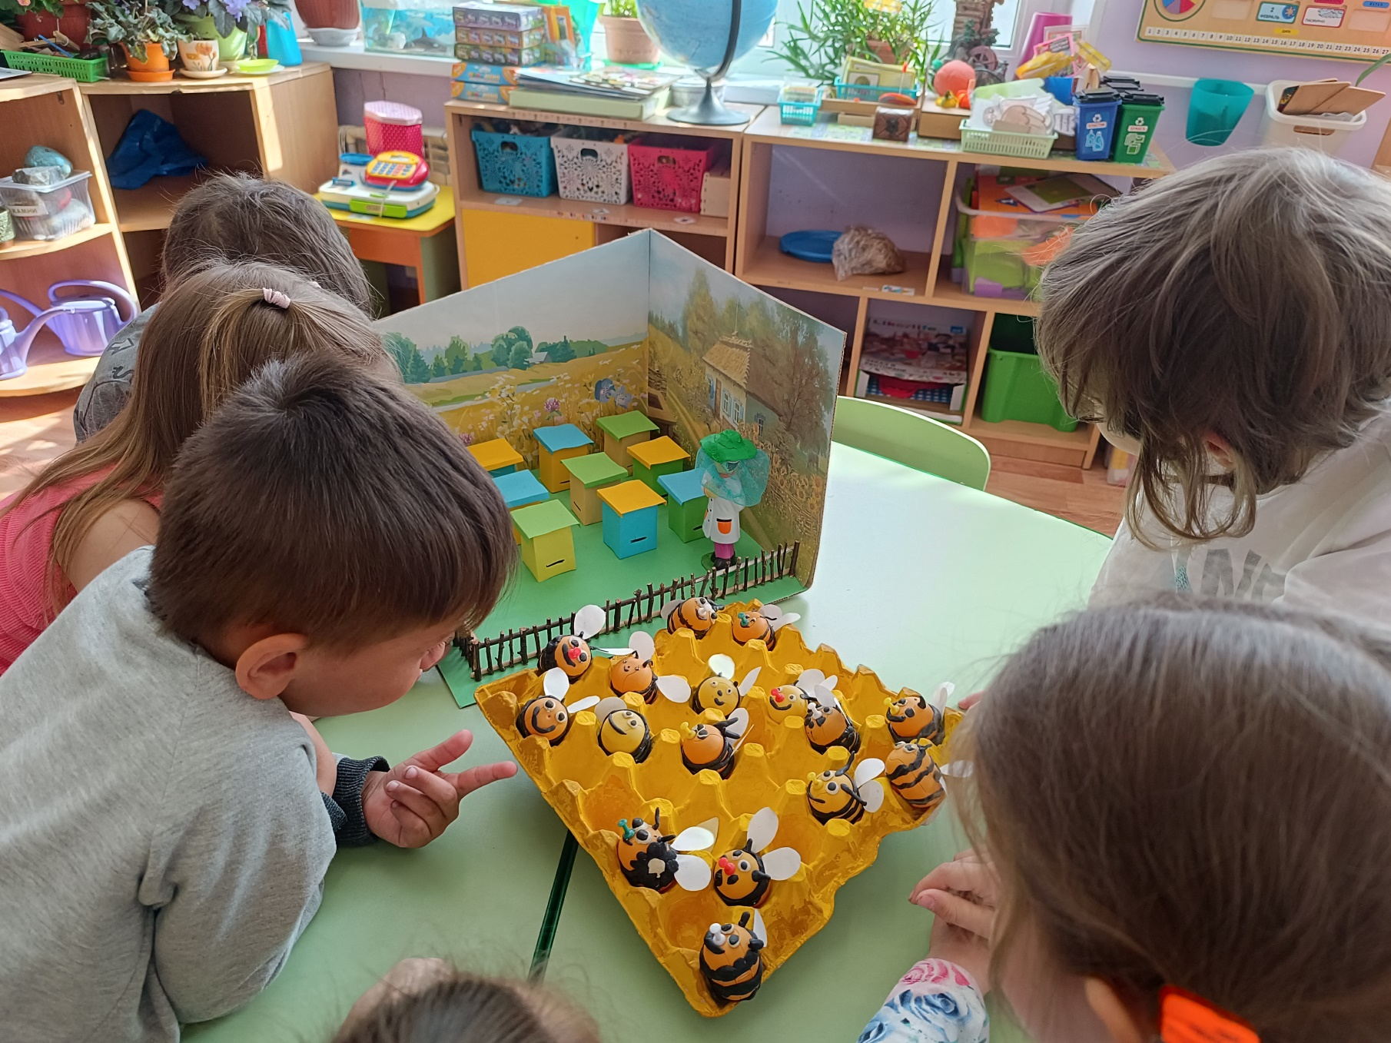


Slide 11
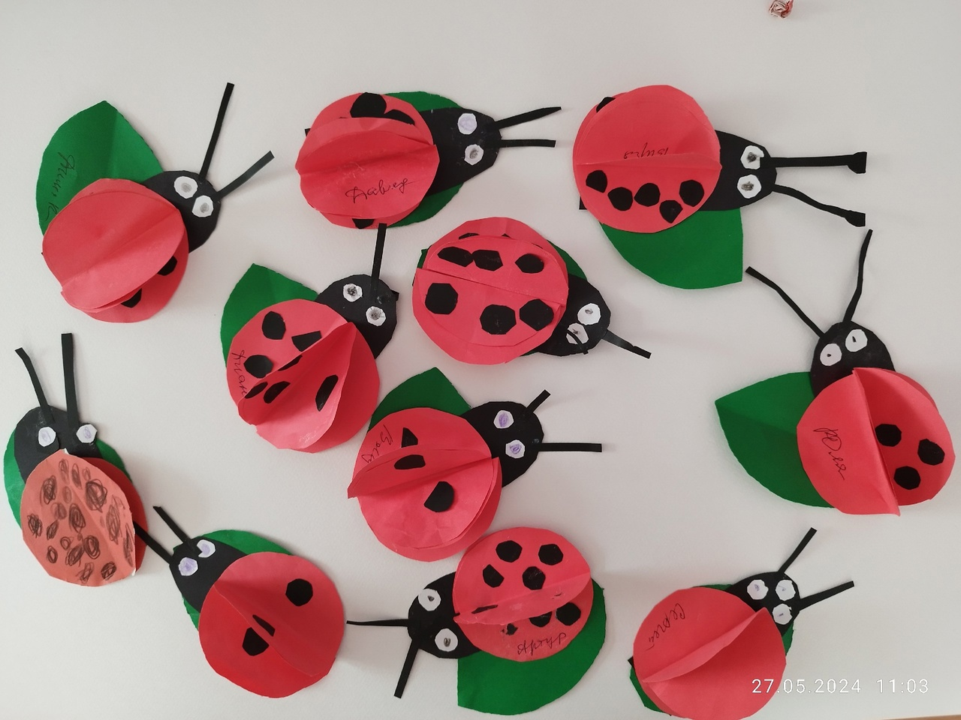

Slide 12
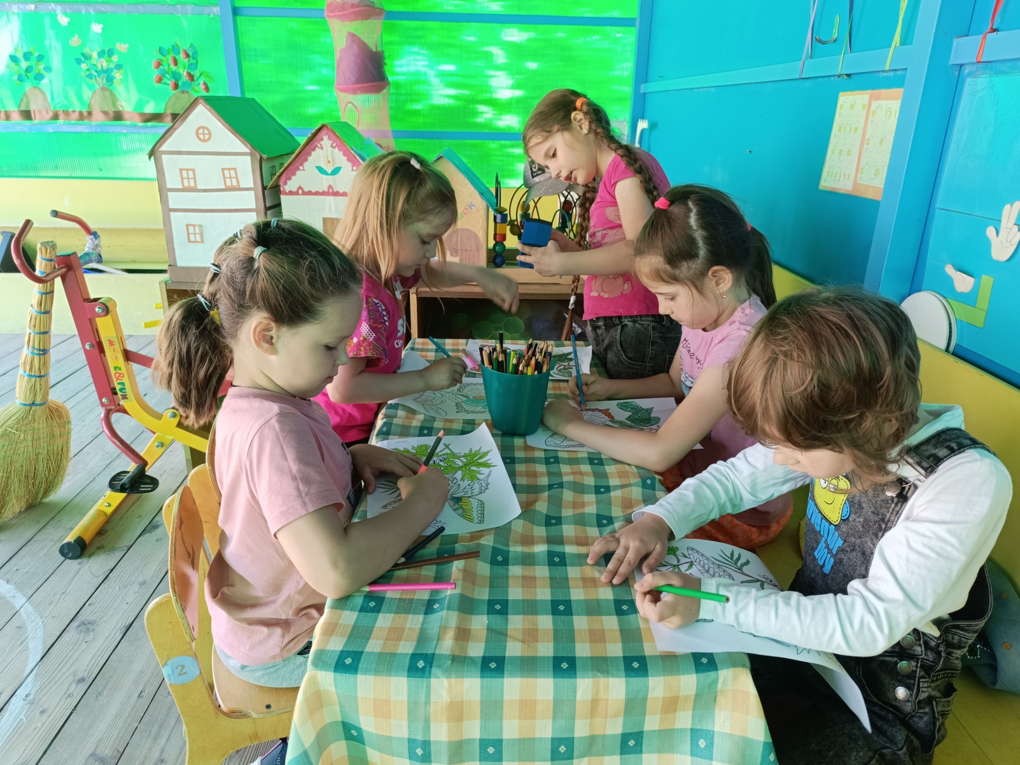

Slide 13
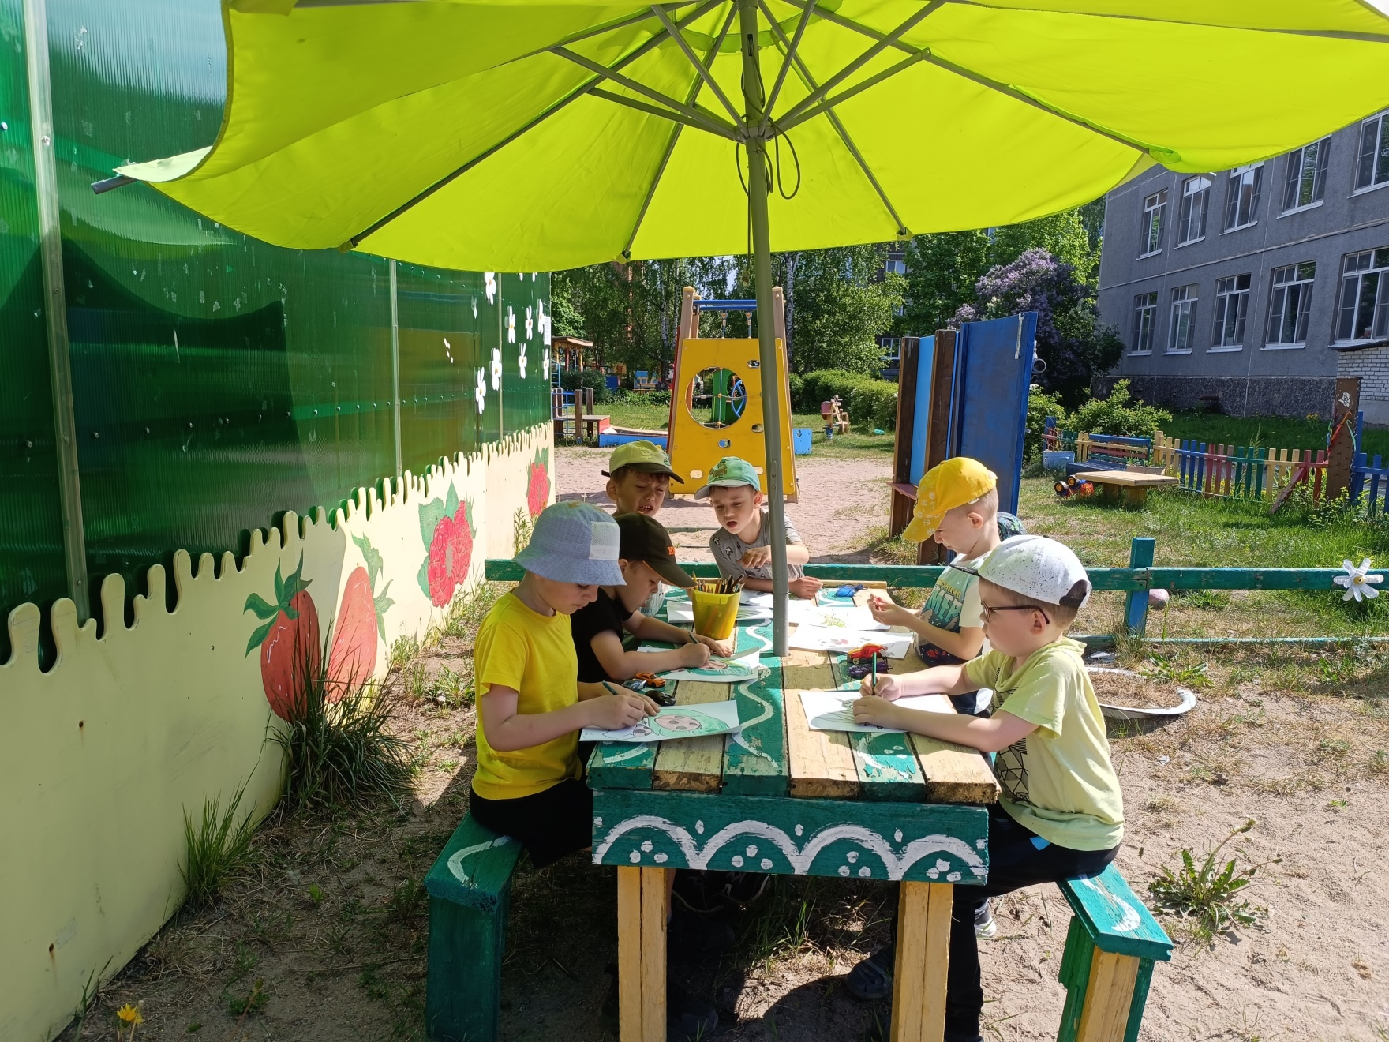

Slide 14
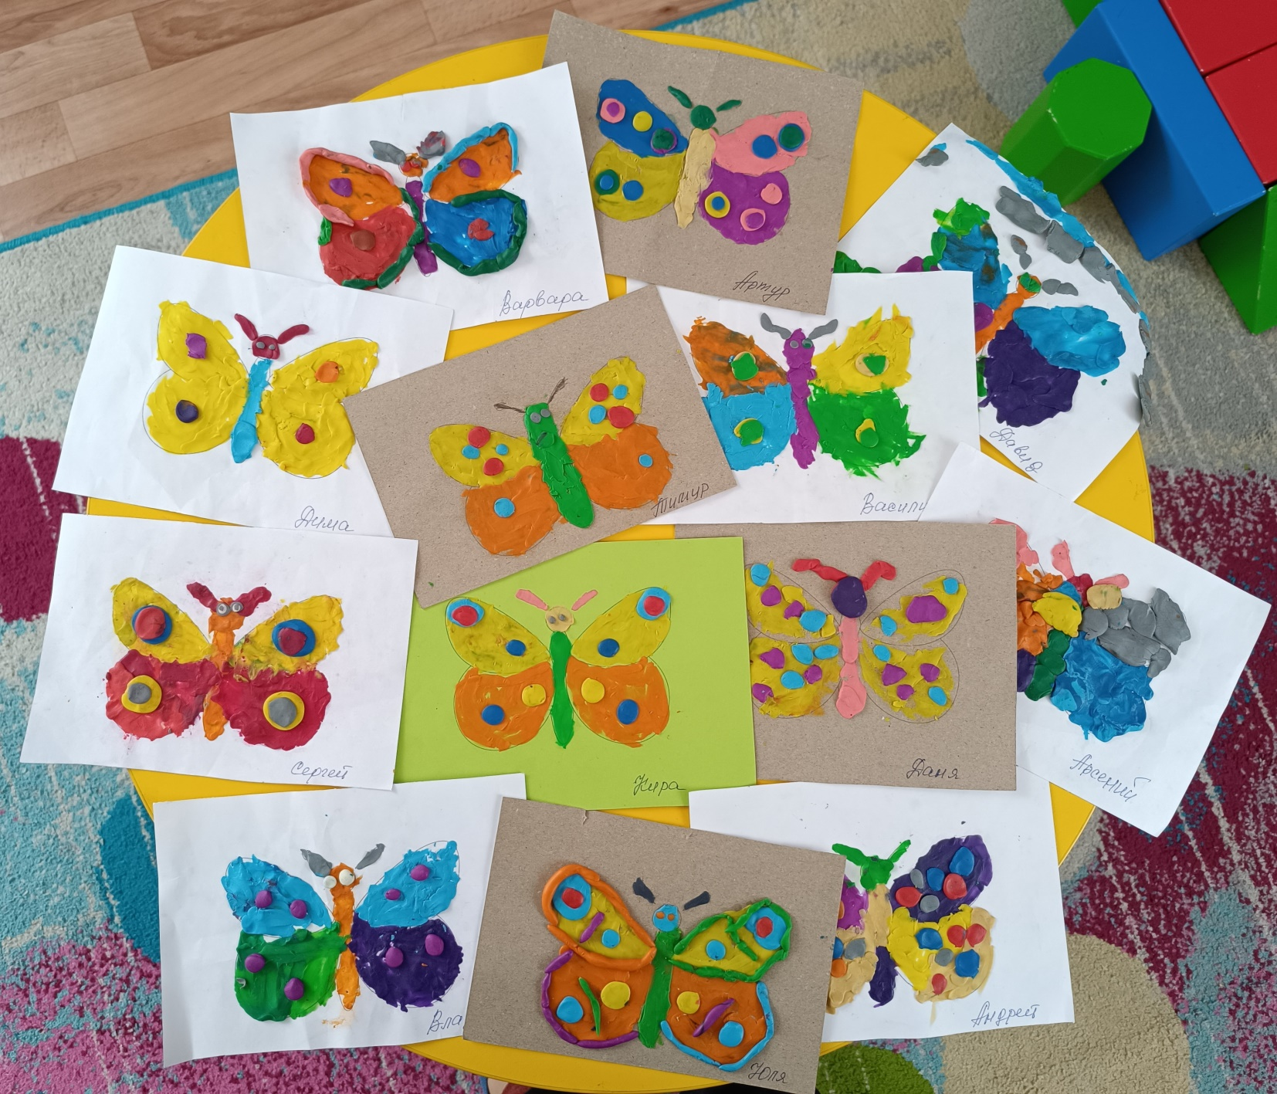

Slide 15
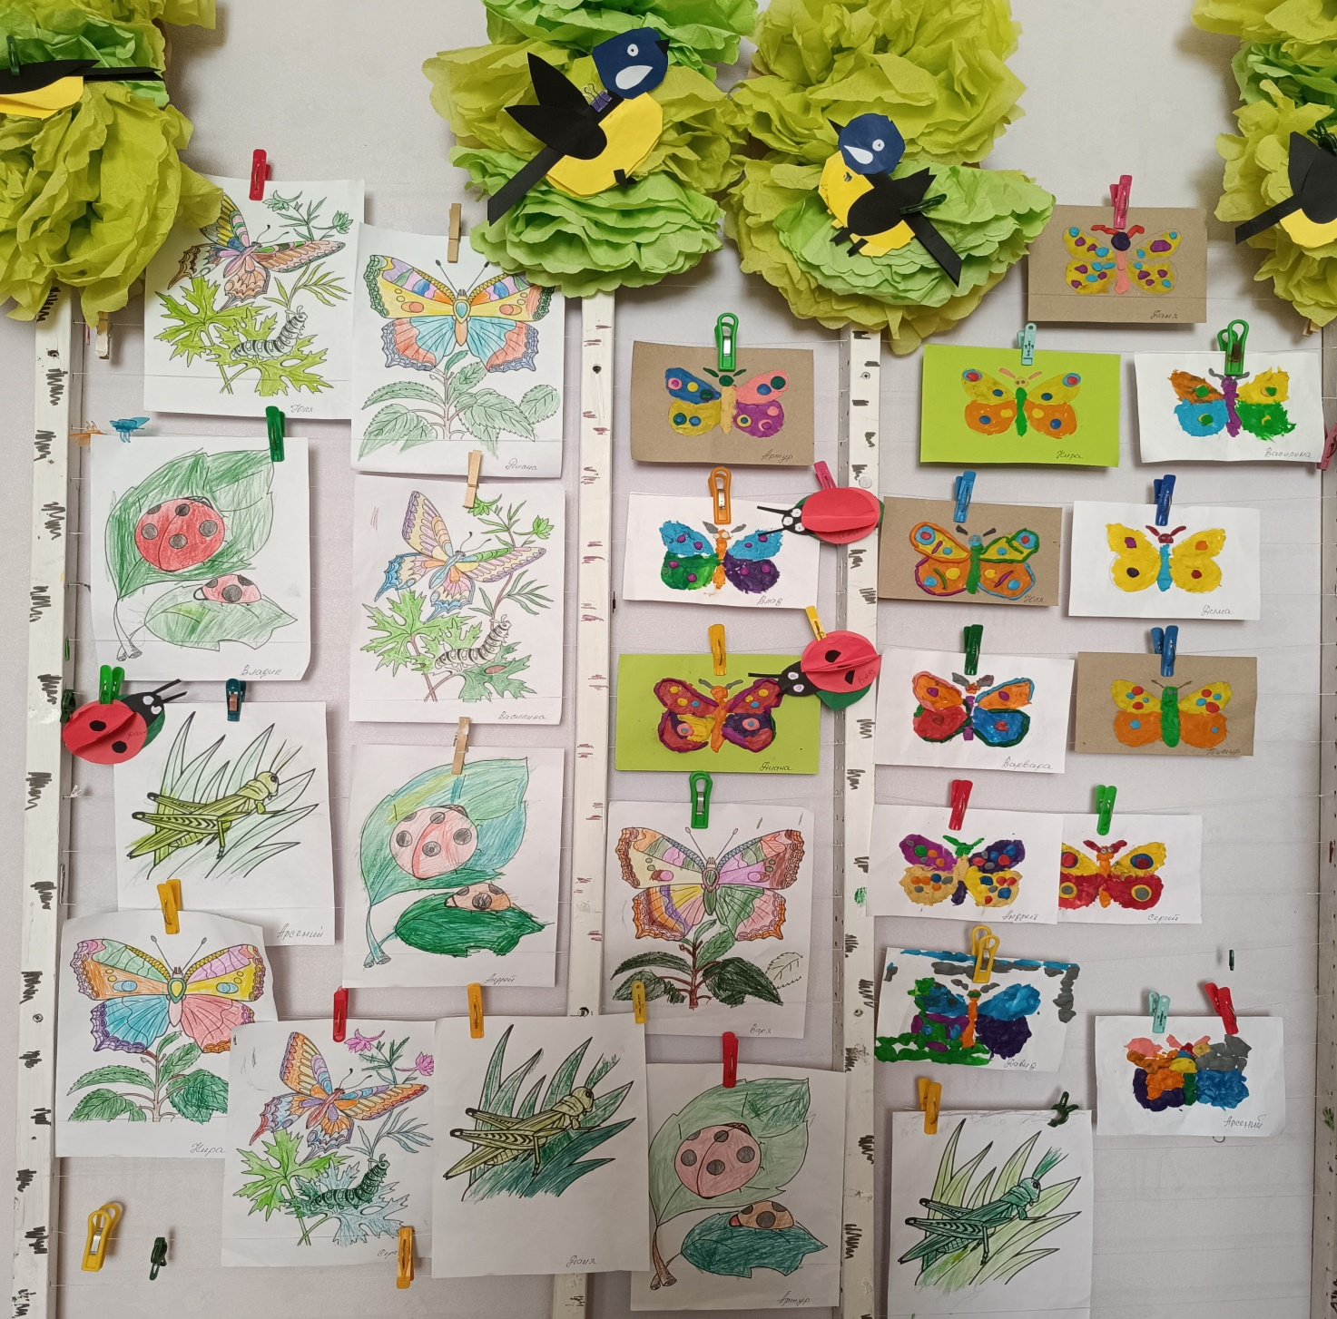

Slide 16
